Slide 1
Conduite à tenir devant une fièvre aigue récente
4ème année médecine
29 /09/2020
Dr Charaoui Khalida
Maitre de conférence B
Faculté de médecine, université Constantine 3

Slide 2
Introduction – définition
Élévation pathologique de la température corporelle
médiée par une libération de pyrogènes (cytokines et d’autres produits)
Symptôme le plus fréquent des maladies infectieuses
La définition de la fièvre n’est pas consensuelle
Température anormalement élevée → T > 37,5 ° C le matin et T > 37,8 ° C le soir
Fièvre si température > 38°C le matin et >38°3 le soir
Fébricule est une température comprise entre 37,5 et 38°C

Slide 3
Introduction – Définition
Mesure de la température: à distance des repas après un repos de 20 minutes
Les chiffres de température obtenus par voie buccale ou axillaire doivent être augmentés de 0,5°C pour évaluer la température centrale

Slide 4
Physiopathologie
Dérèglement du centre thermorégulateur hypothalamique qui s’équilibre à un niveau plus élevé que normalement.
Induit par des substances pyrogènes
Production locale accrue de prostaglandines(E2)
Modification de l’équilibre des mécanismes responsables de la déperdition de la chaleur au niveau des tissus périphériques
Les pyrogènes exogènes sont essentiellement des produits bactériens qui interagissent avec des cellules du système immunitaire→ pyrogènes endogènes actifs au niveau hypothalamique (IL1, TNF,IFN…)

Slide 5
Définitions
Les fièvres aigues récente < 5 jours
Les fièvres de durée intermédiaire 5 - 20 jours
Les fièvres persistantes ou au long cours ou prolongées > 20 jours

Slide 6
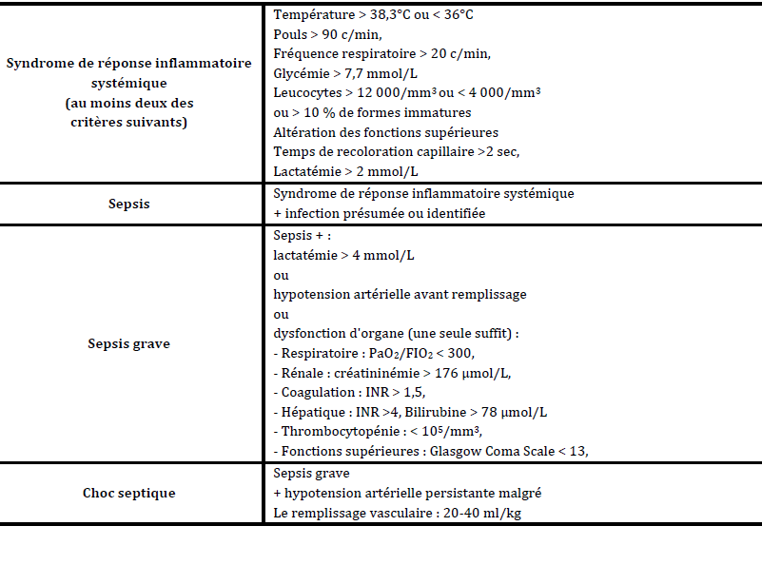
Définitions ( Consensus SFAR, SRLF 2003)
Notes:
I C
Les états septiques sont caractérisés par l’hétérogénéité des terrains, des pathogènes responsables, des variations physiopathologiques, des présentations cliniques, du degré d’évolution lors de la prise en charge et des réponses aux thérapeutiques mises en oeuvre. Cette extrême hétérogénéité rend nécessaire l’utilisation de définitions pour le continuum allant du syndrome de réaction inflammatoire systémique (SRIS) jusqu’au choc septique malgré leur caractère arbitraire et réducteur

Slide 7
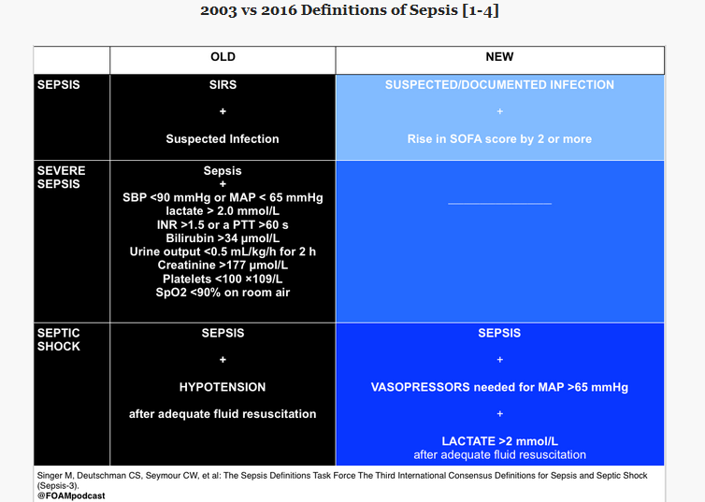
Définitions du sepsis: 2003 vs 2016

Slide 8
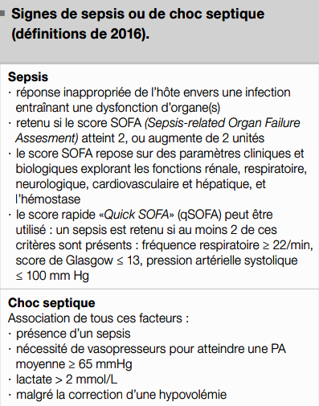
Définitions actuelles

Slide 9
Score SOFA

Slide 10
Conduite à tenir
Que doit on faire devant un patient fébrile ?
« Toute fièvre aigue est une urgence jusqu’ à preuve du contraire »

Slide 11
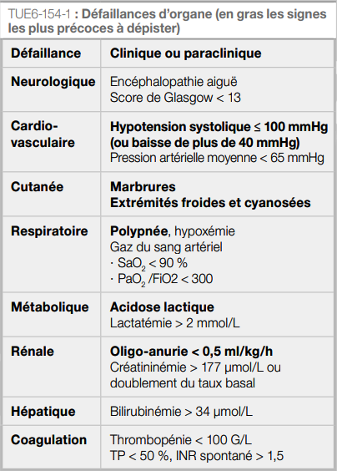
Conduite à tenir
Rechercher les signes de gravité +++
Troubles de la conscience
TA < 90 mmHg
FC > 120 BPM/min
FR > 24 /min
Déshydratation
Oligo-anurie
HOSPITALISATION +++

Slide 12
Conduite à tenir
Syndrome méningé ou coma fébrile → PL ,TDM cérébrale
Purpura fulminans → ponction lombaire , hémocultures
Neuropaludisme → frottis, goutte epaisee
Sepsis +/- signes d’insuffisance circulatoire aigue
→ hémocultures , porte d’entrée
Dermohypodermite nécrosante , gangrène gazeuse
→ hémocultures , prélèvements
Lombalgies fébriles → echo rénale , ECBU, hémocultures
Ictère fébrile → echo abdominale, hémocultures
Abdomen aigu fébrile→ urgence chirurgicale, echo ou scanner abdominal et hémocultures

Slide 13
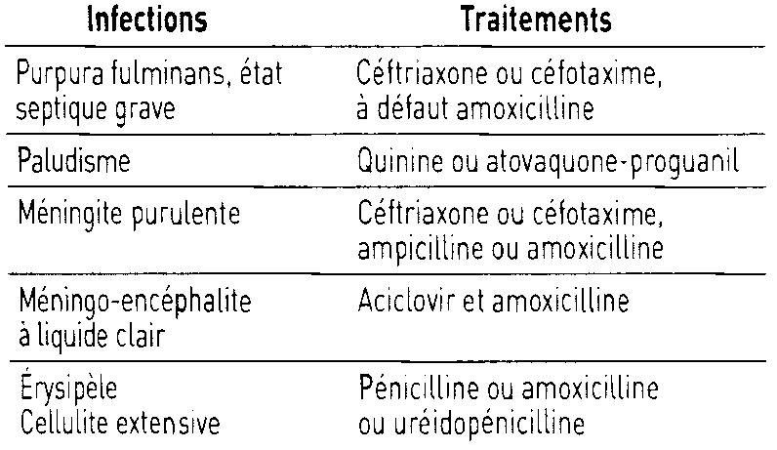
Conduite à tenir
situations imposant un trt ATB en urgence

Slide 14
Conduite à tenir
en dehors des urgences extrêmes
les fièvres aigues
↓ ↓
infections bactériennes infections virales

Slide 15
Conduite à tenir
Anamnèse du patient fébrile
 âge, profession, mode de vie, comorbidités, état vaccinal, exposition à un risque (tropical, animal, contage ou autres malades dans l’entourage), antécédents médicaux et chirurgicaux, traitements suivis et récemment introduits, séjours à l’étranger.
Caractéristiques de la fièvre +++
symptômes associés
frissons ,sueurs, myalgies, courbatures, céphalées, arthralgies
retentissement sur l’état général
atteinte d’un ou plusieurs organes.

Slide 16
Conduite à tenir
Examen clinique
système nerveux
cardiopulmonaire
abdomen: HPM,SPM
système uro-génital.
revêtement cutané , ADP
cavité buccales, les dents
la sphère ORL (tympans).
Touchers pelviens

Slide 17
Conduite à tenir
Si suspicion d’infections bactériennes
1- avec signes de gravité
bactériémie +/- foyer bactérien (orl, bronchopulm, intra-abd)
→ Hémocultures , prélèvements microbiologiques
→ Antibiothérapie probabiliste après pvts
2-sans signes de gravité
ATB si : foyer infectieux identifié cliniquement
sans nécessité de pvts bacterio
exp : pneumopathie , sinusite , cystite simple
ATTENTION !
En absence de signes de gravité, de foyer infectieux identifié et de neutropénie :
→ PAS D’ Antibiotique +++
→ SURVEILLER LE MALADE +++
→ATTENDRE LES RESULTATS D’EVENTUELS PVTS BACTERIO+++

Slide 18
Conduite à tenir
si suspicion d’infections virales
Notion d’épidémie ou de contage
Enfant ,adolescent ou adulte jeune
Fièvre isolée bien tolérée→ Virose saisonnière
Guérison < 1 semaine
Aucun examen complémentaire
Pas d’ antibiotiques +++
Si doute → FNS , procalcitonine ,CRP

Slide 19
Conduite à tenir
Situations particulières
Nourrisson: infections ORL, broncho-pulmonaires, méningées ,digest
→ ponction lombaire au moindre doute +++
Enfant : contage →fièvre éruptive
Femme enceinte : pyélonéphrite aigue , listériose
Sujet âgé : infections respiratoires , urinaires, urgences chirurgicales
Autres terrains : post opératoire, valvulopathie, prothèses valvulaires

Slide 20
Traitement d’une fièvre aigue
Traitement symptomatique
Traitement antipyrétique
Paracétamol sans dépasser 4g/j chez l’adulte
25 mg/kg puis 12,5mg/kgx4/j chez
l’enfant.
Hydratation.
Baisse du chauffage, rejet des couvertures.
prévention des crises convulsives : enfant à risque
diazépam 0,5-1 mg /kg en 4 prises
.

Slide 21
Conduite à tenir
RAPPEL
L’ Antibiothérapie
non systématique: dans la majorité des infections, notamment chez le nourrisson et le jeune enfant car souvent d’origine virale.
impérative: si suspicion d’infection
bactérienne,
si signes de gravité ou terrain neutropénique
adaptée à l’étiologie suspectée ou documentée

